Slide 1
Министерство здравоохранения Республики Бурятия
ГБУЗ «Кабанская ЦРБ»
«Совершенствование процесса оказания паллиативной помощи на дому взрослому населению путем проведения дистанционного наблюдения».
Главный врач ГБУЗ «Кабанская ЦРБ» М.В. Батуев
Зам. главного врача Беликова А.О
Начальник ВКК и БМД Тырхеева Н.Р
Мед.сестра ВКК и БМД Залуцкая Н.А

Slide 2
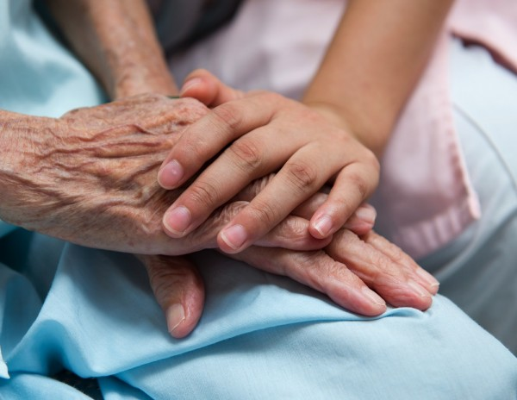
Паллиативная помощь
Цель проекта:
повышение уровня удовлетворенности до 100%
оказанием паллиативной помощи на дому
путем внедрения
дистанционных методов в условиях кадрового дефицита
(в т.ч с использованием цифровых технологий)
Задачи:
-Повышение удовлетворённости качеством паллиативной помощи на дому у пациентов, родственников ;
- Обеспечение доступности оказания медицинской помощи;
- Обученный медицинский персонал участковой службы по оказанию паллиативной помощи
- Обучение, информированность родственников и ухаживающих лиц по вопросам
оказания паллиативной помощи на дому.

Slide 3
ПРОБЛЕМАТИКА ПРОЕКТА
+ | -
1.Потребность в оказании паллиативной помощи | 1. Неукомплектованность первичного звена и как следствие недоступность оказания помощи
2. Лекарственное обеспечение | 2. Отсутствие единого цифрового источника (базы) паллиативных пациентов
3. Обеспечение оборудованием 4. Цифровизация | 3.Недостаточный уровень компетенций персонала в части оказания амбулаторной паллиативной помощи
 | 4. Отсутствие компетенций у родственников паллиативных пациентов по вопросам оказания паллиативной помощи на дому
-Недоступность оказания медицинской помощи паллиативным пациентам
-Низкий уровень удовлетворённости качеством паллиативной помощи на дому, у паллиативных пациентов, родственников .

Slide 4
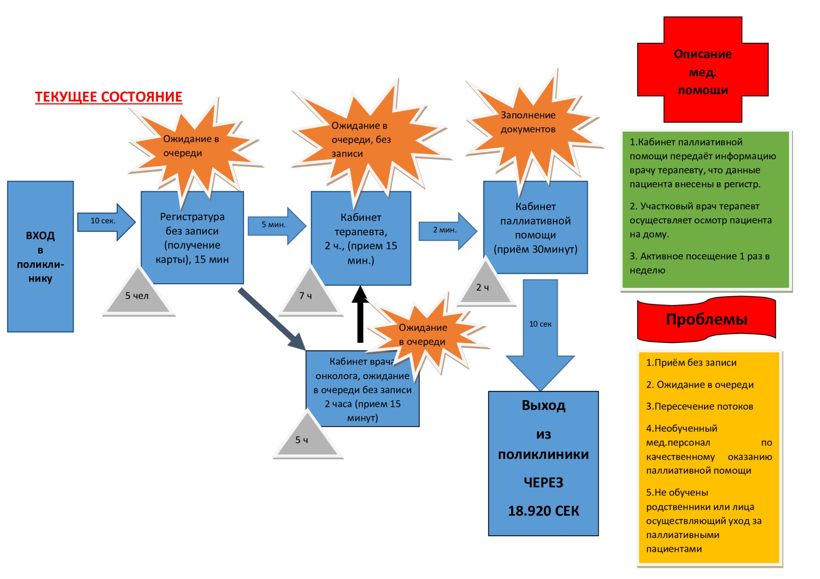

Slide 5
Практические инструменты в реализации проекта «Совершенствование процесса оказания паллиативной помощи на дому взрослому населению путем проведения дистанционного наблюдения».
Внедрение дистанционных технологий.
Изменение расписания работы врача -терапевта с определением времени для оказания паллиативной помощи на дому.
Внедрение рейтинга по терапевтическим участкам по результатам регистра при рассмотрении премиальных выплат участковым терапевтам
Внедрение регистра лиц признанных паллиативными
Обучение медицинского персонала участковой терапевтической службы по вопросам оказания паллиативной помощи на дому – в том числе дистанционно
Обеспечение контроля качества оказания паллиативной помощи на дому.
Постоянное улучшение процессов с учетом опыта практической реализации, привлечение волонтерского штаба: Байкальского Базового медицинского колледжа (студентов имеющих сертификаты – младшего медицинского персонала).

Slide 6
Практическая значимость:
4.Обучение медицинского персонала участковой службы по оказанию медицинской помощи на дому.
1.За пациентами ухаживают в их собственном окружении и в домашней обстановке
2.Дистанционное наблюдение лечащим врачом, участковой медицинской сестрой за пациентом на дому, дает возможность получить полное представление о пациенте и его семье, что имеет решающее значение для планирования лечения и ухода. Ведь дистанционное наблюдение возможно проводить ежедневно не тратив время на дорогу до места проживания пациента, экономия ресурсы больницы (автотранспорт, бензин), консультация проводится в удобное время для самого пациента и родственников.
3. Дистанционная форма ведения пациента позволяет обеспечить минимальное нарушение семейной динамики.

Slide 7
Эффективность процесса
Повышение процента охвата наблюдением за паллиативными пациентами участковыми терапевтами, участковыми медицинскими сёстрами.
Своевременная актуализация данных регистра пациентов для формирования адекватной заявки на лекарственные препараты, оборудования, и расходных материалов.
Обеспечение качественной паллиативной помощи на дому, в том числе дистанционно используя видео звонки через мессенджеры с родственниками, для контроля назначенного лечения, правильности ухода за паллиативным пациентом, при высокой загруженности медицинского персонала поликлинической службы, дальности проживания пациента, при возникновении карантинных мероприятий (НКВИ и т.д.)
Создание памяток для родственников и ухаживающих лиц по вопросам оказании паллиативной помощи на дому
План-график для участковой терапевтической службы,
с запланированными датами посещений на дом.
Чек лист уровень качества оказания паллиативной помощи
на дому участковыми терапевтами, участковыми медицинскими сёстрами

Slide 9
«Портрет» паллиативного пациента

Slide 10
Результаты проекта:
Было : 121
Стало : 289
Состоит на Д учете паллиативных пациентов
Обучено родственников
Было:0
Стало:289
Обучено пeрсонала
Было:0
Стало:129
Было:0
Проведено дистанционных консультаций
Стало:1222
Было:24
Обеспечено ЛП и оборудованием
Стало:289
Уровень удовлетворенности составил 97%
В начале проекта % составлял 52%

Slide 11
Когда остается совсем мало надежды
на излечение, вполне реально рассчитывать на улучшение качества жизни!
ГБУЗ «Кабанская ЦРБ»

